Slide 1
Математические основы ML
2.10 Кластеризация
Долганов Антон Юрьевич
УрФУ, ИРИТ-РТФ, к.т.н.
anton.dolganov@urfu.ru
@not_olga

Slide 2
2.10 Кластеризация
План вебинара
В предыдущей серии
Кластеризация
Расстояние
Метод кластеризации к-Средних
Метрики кластеризации
Кластеризация к-средних в scikit-learn
Рефлексия

Slide 3
2.10 Кластеризация
План вебинара
В предыдущей серии
Кластеризация
Расстояние
Метод кластеризации к-Средних
Метрики кластеризации
Кластеризация к-средних в scikit-learn
Рефлексия

Slide 4

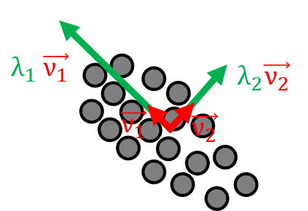
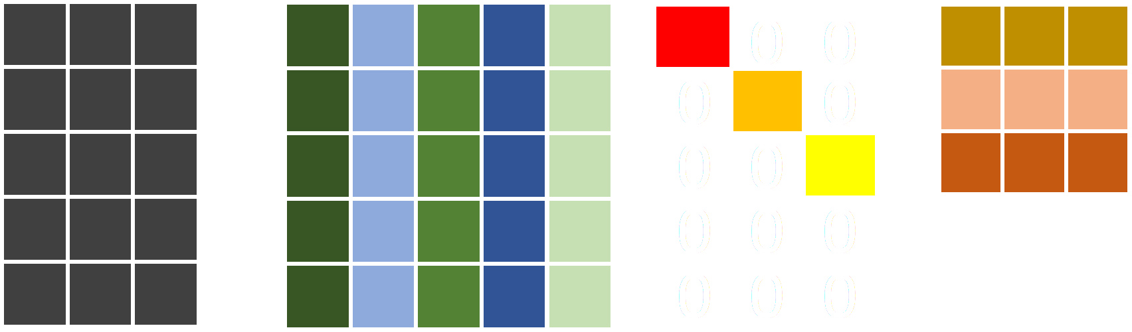
.
Вебинар от ментора
Ранее в Мат Основах ML
Уменьшение размерности
Метод Главных Компонент
Ковариационная Матрица
Собственные значения и Собственные вектора
Объясненная дисперсия
Метод Главных Компонент в scikit-learn
Все также fit
Но на этот раз transform
Сингулярное разложение
Разложение Произвольной Матрицы
Псевдообратная матрица

Slide 5
.
Вебинар от ментора
Есть ли вопросы
Материалы на платформе?
Тесты «норм»?
Как там Kaggle?

Slide 6
.
Вебинар от ментора
Структура курса: 6 недель
Supervised Learning Линейная Регрессия
Supervised Learning Логистическая регрессия
Unsupervised Learning
Итоги за семестр
Введение
Работа с данными
1
2
3
4
5
6
Алгоритм логистической регрессии. Метрики классификации
Уменьшение размерности. Метод главных компонент
Отбор гиперпараметров моделей
. Некоторые прикольные фишки scikit-learn - Pipeline
Введение
Ключевые понятия
Начальные шаги работы с данными. Введение в Pandas
Алгоритм линейной регрессии. База (своими руками) Метрики регрессии
Основы линейной алгебры, мат. анализа и типы данных
Разбор полетов
Итоги Семестра
Предварительная обработка данных
Регуляризация, Линейная Регрессия scikit-learn
Кластеризация. Метод к-средних
База (своими руками) Логистическая регрессия scikit-learn .

Slide 7
2.10 Кластеризация
План вебинара
В предыдущей серии
Кластеризация
Расстояние
Метод кластеризации к-Средних
Метрики кластеризации
Кластеризация к-средних в scikit-learn
Рефлексия

Slide 8
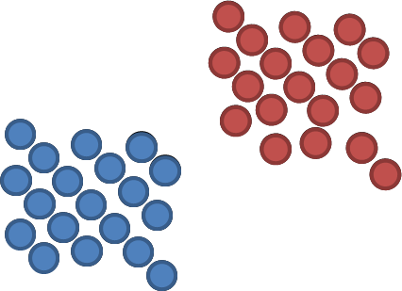
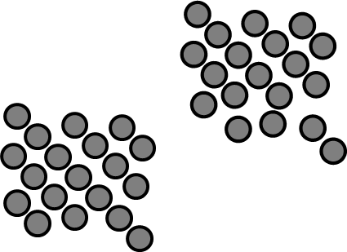
.
Вебинар от ментора
Кластеризация
y=f(X)
f – выдает номер кластера для каждой точки

Slide 9

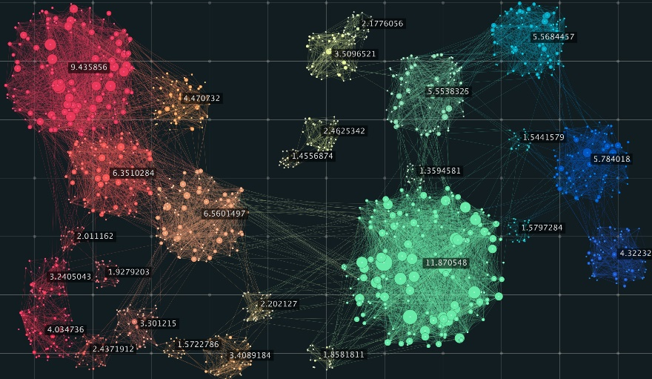



Кластеризация
.
Вебинар от ментора
Бизнес и маркетинг
Биология, вычислительная биология и биоинформатика
Всемирная паутина
Информатика
Социальные науки

Slide 10

Кластеризация
.
Вебинар от ментора
Customer Clustering
Customer Segmentation is the subdivision of a market into discrete customer groups that share similar characteristics. Customer Segmentation can be a powerful means to identify unsatisfied customer needs. Using the above data companies can then outperform the competition by developing uniquely appealing products and services.
You are owing a supermarket mall and through membership cards, you have some basic data about your customers like Customer ID, age, gender, annual income and spending score. You want to understand the customers like who are the target customers so that the sense can be given to marketing team and plan the strategy accordingly.
https://www.kaggle.com/

Slide 11
2.10 Кластеризация
План вебинара
В предыдущей серии
Кластеризация
Расстояние
Метод кластеризации к-Средних
Метрики кластеризации
Кластеризация к-средних в scikit-learn
Рефлексия

Slide 12
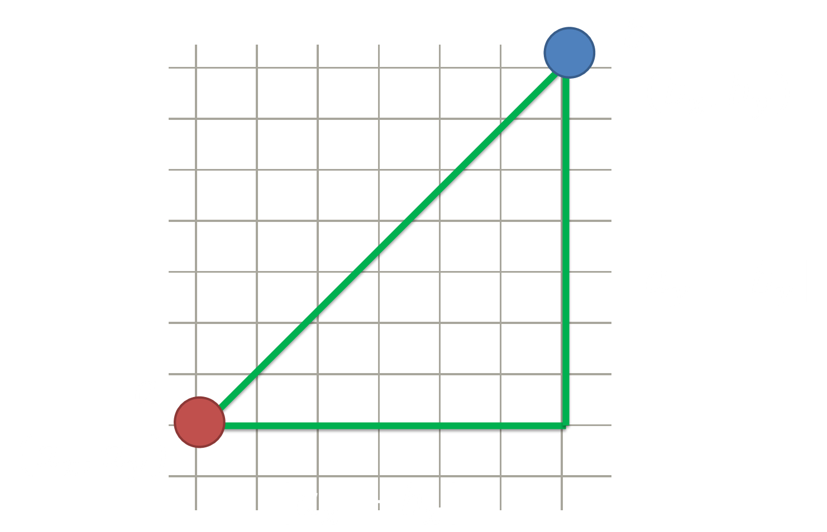

Расстояние
.
Вебинар от ментора
$$a,b{ \text{ϵ} ℝ}^{m}$$
${L^{2}=d}_{2}(a,b)={\{\sum_{i=1}^{m}{{\left|a_{i}−b_{i}\right|}^{2}}\}}^{1/2}$
Евклидово расстояние

Slide 13
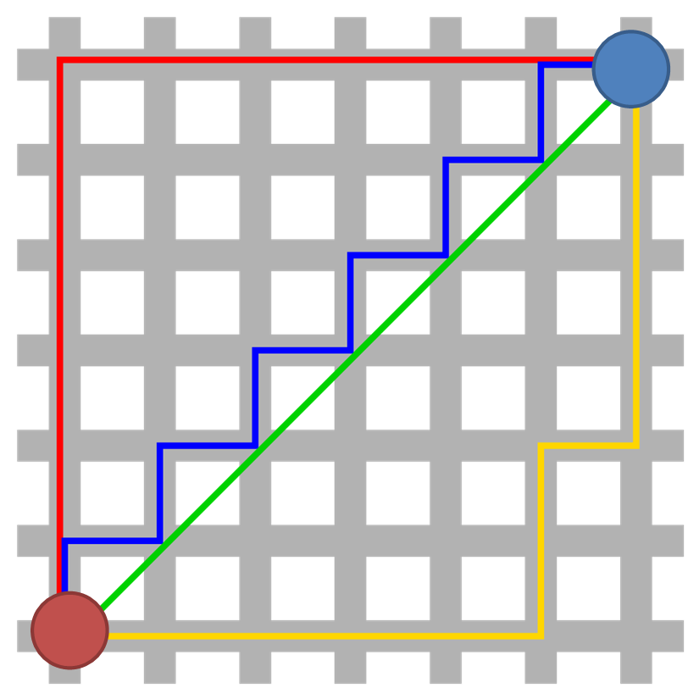


Расстояние
.
Вебинар от ментора
$$a,b{ \text{ϵ}ℝ}^{m}$$
${L^{2}=d}_{2}(a,b)={\{\sum_{i=1}^{m}{{\left|a_{i}−b_{i}\right|}^{2}}\}}^{1/2}$
Евклидово расстояние
${L^{1}=d}_{1}(a,b)=\sum_{i=1}^{m}{\left|a_{i}−b_{i}\right|}$
Манхэттенское расстояние
City Block,
Taxicab

Slide 14
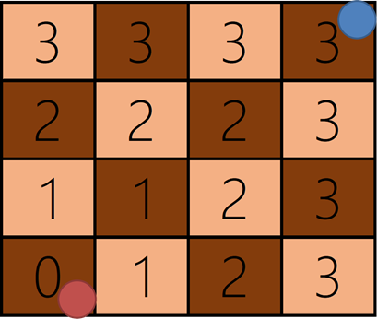

Расстояние
.
Вебинар от ментора
$$a,b{ \text{ϵ}ℝ}^{m}$$
${L^{2}=d}_{2}(a,b)={\{\sum_{i=1}^{m}{{\left|a_{i}−b_{i}\right|}^{2}}\}}^{1/2}$
Евклидово расстояние
${L^{1}=d}_{1}(a,b)=\sum_{i=1}^{m}{\left|a_{i}−b_{i}\right|}$
Манхэттенское расстояние
$${L^{∞}=d}_{∞}(a,b)=\max{(\left|a_{i}−b_{i}\right|)}$$
Расстояние Чебышева
ChessBoard

Slide 15




Расстояние
.
Вебинар от ментора
$$a,b{ \text{ϵ}ℝ}^{m}$$
${L^{2}=d}_{2}(a,b)={\{\sum_{i=1}^{m}{{\left|a_{i}−b_{i}\right|}^{2}}\}}^{1/2}$
Евклидово расстояние
${L^{1}=d}_{1}(a,b)=\sum_{i=1}^{m}{\left|a_{i}−b_{i}\right|}$
Манхэттенское расстояние
$${L^{∞}=d}_{∞}(a,b)=\max{(\left|a_{i}−b_{i}\right|)}$$
Расстояние Чебышева
${L^{p}=d}_{p}(a,b)={\{\sum_{i=1}^{m}{{\left|a_{i}−b_{i}\right|}^{p}}\}}^{1/p}$
Расстояние Минковского
P=1
P ~ 1.5
P=2
P~∞

Slide 16
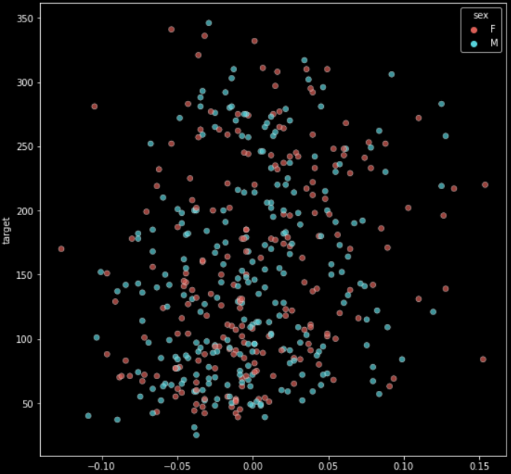
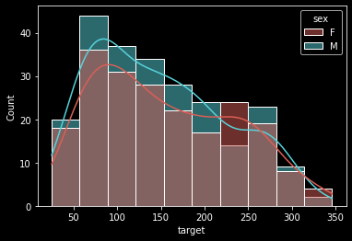
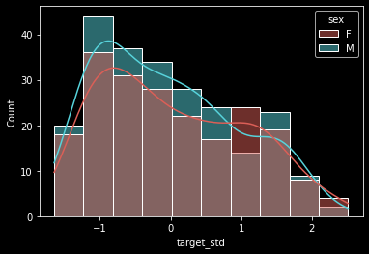


Стандартизация Данных
.
Вебинар от ментора
$$X{ \text{ϵ} \text{ℝ}}^{n×p}$$
$${\text{X}}^{′}\text{=}\frac{(x_{ij}−μ_{j}\text{)}}{σ_{j}}$$
$μ_{j}$ среднее значение j-го признака
$σ_{j}$ стандартное отклонение j-го признака

Slide 17


Добавочный пример про «а зачем Стандартизировать»?
.
Вебинар от ментора
Человек | Возраст | Зарплата
Аркадий | 30 | 100 000
Борис | 30 | 100 005
Василий | 35 | 100 000
Человек | Возраст | Зарплата
Аркадий | 30 | 100 000
Борис | 30 | 101 000
Василий | 35 | 100 000
$$d_{2}(a,b)$$
$$d_{2}(a,b)$$
 | Аркадий | Борис | Василий
Аркадий | * | 5 | 5
Борис | 5 | * | 7.07
Василий | 5 | 7.07 | *
 | Аркадий | Борис | Василий
Аркадий | * | 1000 | 5
Борис | 1000 | * | 1000.01
Василий | 5 | 1000.01 | *

Slide 18
2.10 Кластеризация
План вебинара
В предыдущей серии
Кластеризация
Расстояние
Метод кластеризации к-Средних
Метрики кластеризации
Кластеризация к-средних в scikit-learn
Рефлексия

Slide 19






Кластеризация К-средних
.
Вебинар от ментора
Алгоритм
Шаг 0
Случайно выбрать K точек (центры $ck$)
$$X{ \text{ϵ} \text{ℝ}}^{n×p}$$
Шаг 1
Оценить расстояние от центров $ck$ до каждой точки$xi$
$$d_{i,k}=d_{2}(x_{i},c_{k})$$
Шаг 2
Для каждой точки $xi$ присвоить номер кластера k, для которого расстояние $d_{i,k}$ минимально
Шаг 3
Найти новые$ck$ как среднее значения кластера для каждого k
Шаг 4
Повторить Шаги 1-3 пока $SSD=\sum_{k}{\sum_{i}{w_{i,k}d_{i,k}^{2}}}$ (сумма квадратов расстояний) значительно изменяется
$$w_{i,k}=\left\{\begin{aligned}1, x_{i}∈k \\ 0, иначе\end{aligned}\right.$$
Инерция Inertia

Slide 20
Рубрика Прохладные Истории
.
Вебинар от ментора
Американский физик Стюарт Ллойд, выпускник знаменитой инновационной фабрики Bell Labs и Манхэттенского проекта, в котором была изобретена атомная бомба, впервые предложил кластеризацию k-средних в 1957 году для распределения информации в цифровых сигналах.
Он не публиковал его до 1982 года. Тем временем американский статистик Эдвард Форги описал аналогичный метод в 1965 году, что привело к его альтернативному названию – алгоритму Ллойда-Форги.
Интуитивно эту задачу можно описать с помощью житейской ситуации: если вы стоите рядом с другими на вечеринке, вероятно, у вас есть что-то общее. Это идея используется в алгоритме кластеризации k-средних для разделения точек данных на группы.

Slide 21
Кластеризация К-средних
.
Вебинар от ментора
Шаг 0
Шаг 2
Шаг 3
Шаг 2
Шаг 3

Slide 22
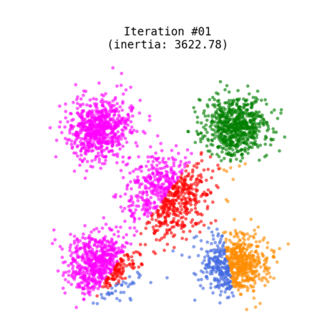
Кластеризация К-средних
.
Вебинар от ментора

Slide 23
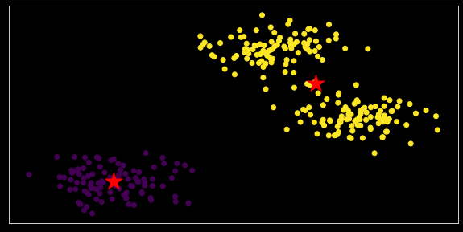
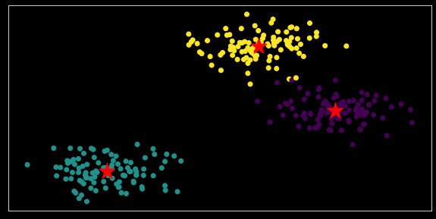
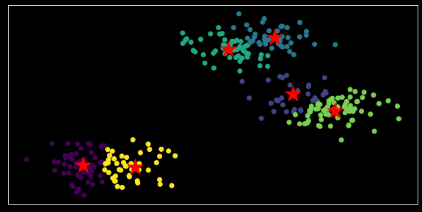










Кластеризация К-средних
.
Вебинар от ментора
Как выбрать К?
Локтевой метод (Elbow method)
Для разных k рассчитывается SSD (инерция) до центров своих кластеров.
$$к = 2$$
$$к =3$$
$$SSD$$
$$к =6$$
$$1$$
$$2$$
$$3$$
$$4$$
$$5$$
$$6$$

Slide 24
Кластеризация К-средних
.
Вебинар от ментора
S.W.O.T.
Сильные стороны
Однопараметрический: количество кластеров (относительно легко проверяется)
Слабые стороны
Рандомизированный: зависит от первоначального выбора, чувствителен к единичным выбросам
Возможности
Часто используемые способы оптимизации центров кластера
Трудности
Не учитывает структуру самих кластеров

Slide 25
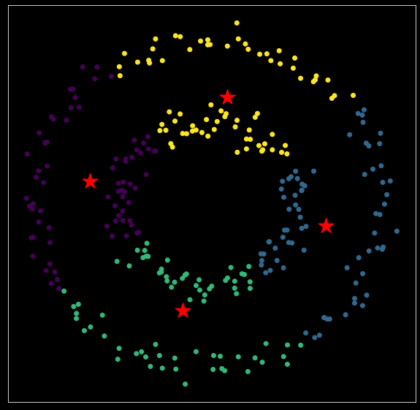
Кластеризация К-средних
.
Вебинар от ментора

Slide 26
.
Вебинар от ментора
Кластеризация К-Средних на Синтетических данных
https://colab.research.google.com/drive/1aQWhei4Y4Wthf5VYPDCRS35_3-NdKkk3?usp=sharing

Slide 27
.
Вебинар от ментора
Кластеризация К-Средних на данных про Машинки
https://colab.research.google.com/drive/11jhiVpXUmT3yEUZnrJaxgks0OeJiYpS9?usp=sharing

Slide 28
2.10 Кластеризация
План вебинара
В предыдущей серии
Кластеризация
Расстояние
Метод кластеризации к-Средних
Метрики кластеризации
Кластеризация к-средних в scikit-learn
Рефлексия

Slide 29
.
Вебинар от ментора
Метрики Кластеризации
Внутренние
Внешние
Используется только распределение данных
Используются априори известное распределение на классы
Инерция
Коэффициент силуэта

Slide 30






.
Вебинар от ментора
Метод силуэтов
Silhouette Method
Пусть расстояние будет
$$d_{i,j}{=d}_{2}(x_{i},x_{j})$$
Для всех точек i из кластера C_{i} оценить
$$ai=\frac{1}{len\left(Ci\right)−1}\sum_{j∈Ci}{d_{i,j}}$$
$$bi=\min_{k≠i}⁡(\frac{1}{len\left(Ck\right)}\sum_{j∈Ck}{d_{i,j}})$$
Среднее расстояние до всех точек в «своем» кластере
Среднее расстояние до всех точек в ближайшем соседнем кластере
$$si=\frac{bi−ai}{\max\left(bi,ai\right)}$$
Определим коэффициент силуэта как
$si=0$, если $len\left(Ci\right)$=1
в идеале $si→1$

Slide 31
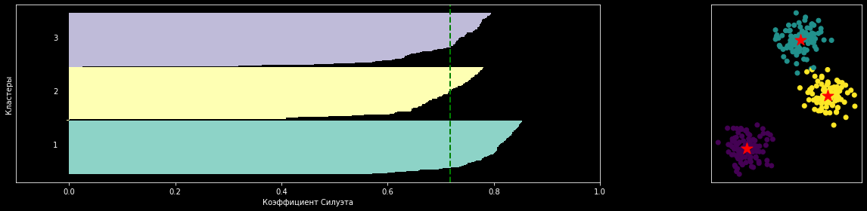
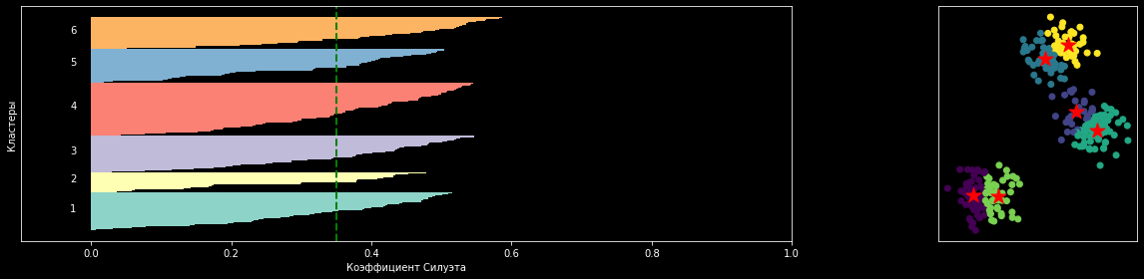
.
Вебинар от ментора
Метод силуэтов
Silhouette Method

Slide 32
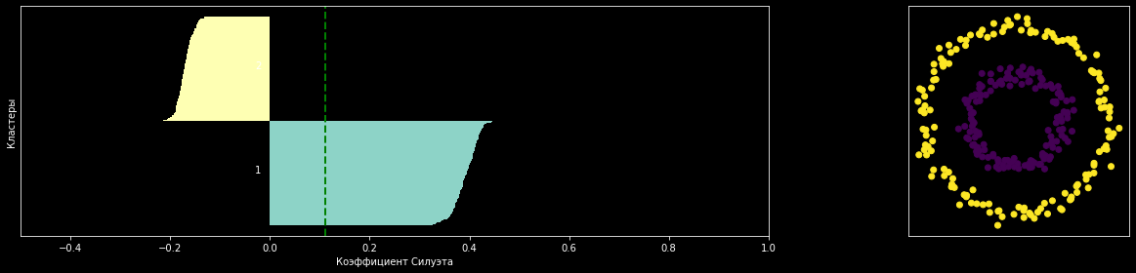
.
Вебинар от ментора
Метод силуэтов
Silhouette Method

Slide 33


.
Вебинар от ментора
Метрики Кластеризации
Внешние
Однородность (homogeneity)
каждый кластер содержит только представителей одного класса
$$<$$
Полнота (completeness)
все члены данного класса относятся к одному и тому же кластеру
$$<$$

Slide 34

.
Вебинар от ментора
Метрики Кластеризации
Внешние
Однородность (homogeneity)
каждый кластер содержит только представителей одного класса
Полнота (completeness)
все члены данного класса относятся к одному и тому же кластеру
V-мера
$$V=\frac{ \left(1+β\right)∗homogenity∗completeness}{β∗homogenity+completeness}$$

Slide 35


.
Вебинар от ментора
Метрики Кластеризации
Внешние
Мусорный кластер (Rag Bag)
$$<$$
Размер кластеров против Качества
$$<$$

Slide 36



.
Вебинар от ментора
Метрики Кластеризации
Внешние
TP элементы принадлежат одному кластеру и одному классу
FP элементы принадлежат одному кластеру, но разным классам
FN элементы принадлежат разным кластерам, но одному классу
TN элементы принадлежат разным кластерам и разным классам
Индекс Rand
Индекс Жаккара
Индекс Фоулкса – Мэллова
$Rand=\frac{TP+TN}{TP+TN+FP+FN}$
$Jaccard=\frac{TP}{TP+FP+FN}$
$FM=\sqrt{\frac{TP}{TP+FP}\frac{TP}{TP+FN} }$
https://scikit-learn.org/stable/modules/clustering.html#clustering-performance-evaluation

Slide 37
2.10 Кластеризация
План вебинара
В предыдущей серии
Кластеризация
Расстояние
Метод кластеризации к-Средних
Метрики кластеризации
Кластеризация к-средних в scikit-learn
Рефлексия

Slide 38
Кластеризация К-средних
.
Вебинар от ментора
Python
from sklearn.cluster import KMeans
km = KMeans(n_clusters=k)
km.get_params
KMeans(algorithm='auto', copy_x=True, init=‘k-means++', max_iter=300, n_clusters=5, n_init=10, n_jobs=None, precompute_distances='auto', random_state=None, tol=0.0001, verbose=0)
km.fit(X)
centroids = km.cluster_centers_
labels = km.fit_predict(X)
ssd = km.inertia_

Slide 39
Метрики
.
Вебинар от ментора
Python
from sklearn.metrics.cluster import homogeneity_score
from sklearn.metrics.cluster import completeness_score
from sklearn.metrics.cluster import v_measure_score
from sklearn.metrics.cluster import homogeneity_completeness_v_measure
from sklearn.metrics import silhouette_samples
silhouette_vals = silhouette_samples(X, labels)
https://scikit-learn.org/stable/modules/model_evaluation.html#classification-metrics

Slide 40
.
Вебинар от ментора
Кластеризация К-Средних на данных про Машинки Scikit-learn edition
https://colab.research.google.com/drive/1Wg0X8uBbw3fWz-Tn0rpw_5E7r2r8AlTc?usp=sharing

Slide 41
2.10 Кластеризация
План вебинара
В предыдущей серии
Кластеризация
Расстояние
Метод кластеризации к-Средних
Метрики кластеризации
Кластеризация к-средних в scikit-learn
Рефлексия

Slide 42
.
Вебинар от ментора
Подведем итоги
Кластеризация
НЕ Классификация!
Расстояние
кружочки, квадратики, ромбики
Метод кластеризации к-Средних
Задаем к
Ждем пока Инерция меняется
Рисуем Метод Локтя и выбираем лучший к
Метрики кластеризации
Внутренние (по распределению данных)
Внешние (по непонятно откуда взявшимся правильным ответам)
Но в целом #всёсложно

Slide 43
.
Вебинар от ментора
Метод 3-2-1
https://forms.yandex.ru/u/6369eff5c09c02910cc362de/

Slide 44
Ваши вопросы
Не забудьте
Оценить Семинар
на платформе
https://lms.skillfactory.ru/
Спасибо!

